Slide 1
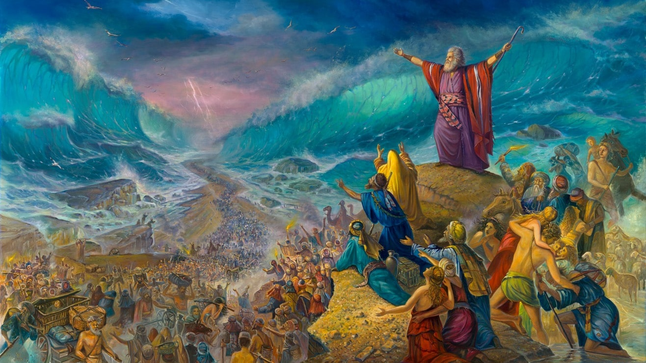
ЧЕРЕЗ ЧЕРВОНЕ МОРЕ
Урок 6 за 9 серпня 2025 року

Slide 2
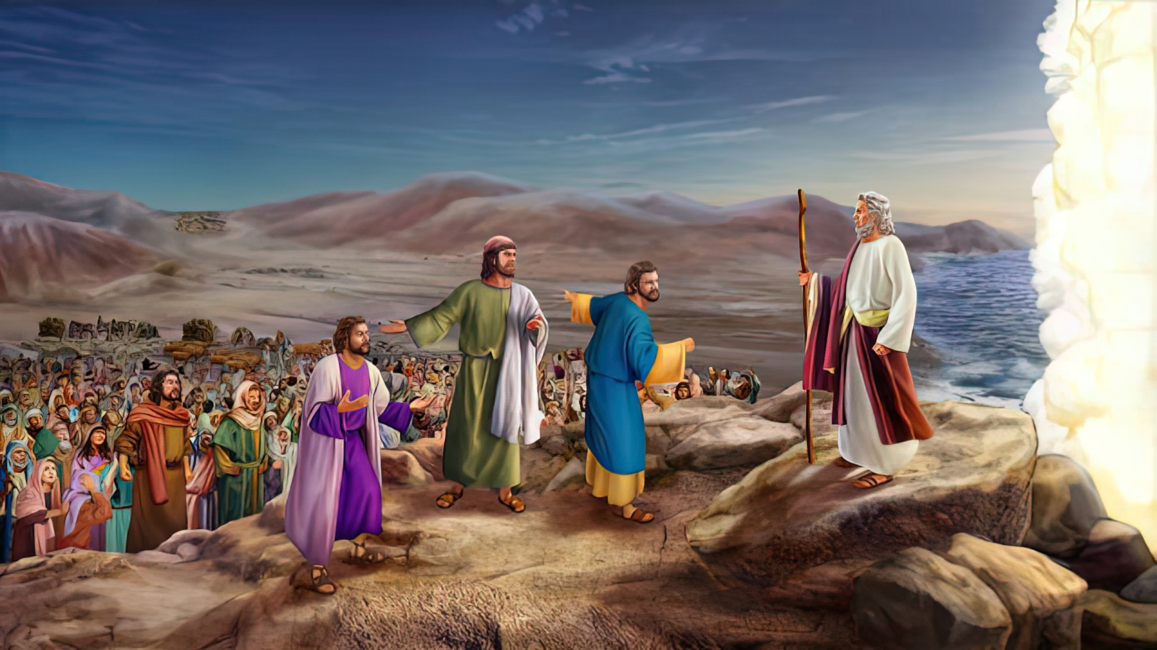
«Але Мойсей сказав народові: Не бійтеся! Стійте і побачите спасіння від Господа, яке Він учинить вам сьогодні. Тому що єгиптян, яких бачите сьогодні, більше не побачите повік! Господь воюватиме за вас, а ви залишайтеся спокійними» Вихід 14:13-14

Slide 3

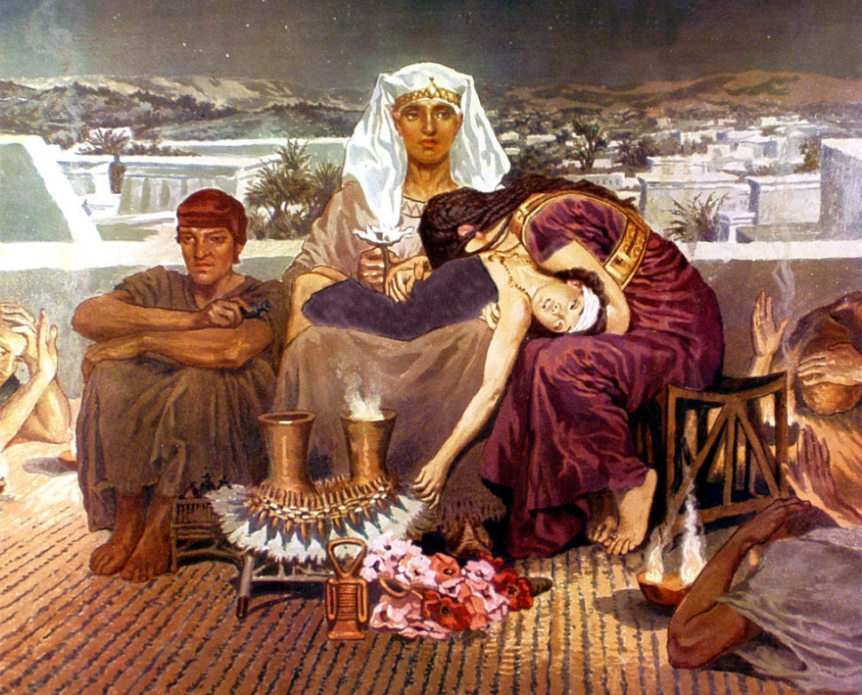
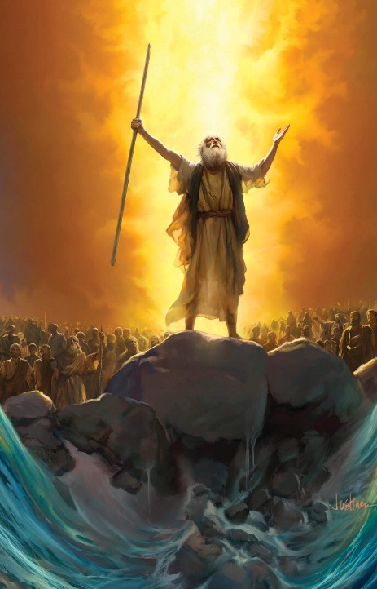
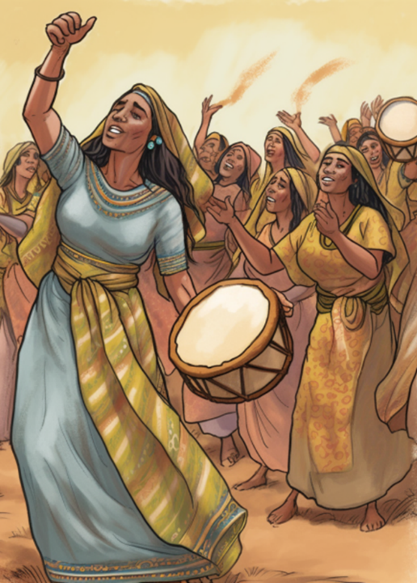








Бог ще з самого початку попередив, що вихід з Єгипту передбачатиме смерть – або принаймні загрозу смерті –первістка фараона (Вихід 4:22–23).
Щоб запобігти смерті первістків і вивести їх з Єгипту, Бог попросив їх про акт віри: обряд Пасхи. Тепер, коли вони були заведені в глухий кут, настав час зробити другий крок віри: рухатися вперед.
Перейшовши Червоне море, звільнившись раз і назавжди від єгипетського рабства, Ізраїль заспівав пісню хвали своєму Визволителю.
Вихід з Єгипту:
  Будь ласка, йдіть! (Вихід 12:31-36)
  Посвячення первістків (Вихід 13:1-16)
Перехід через Червоне море:
  У пастці в пустелі (Вихід 13:17-14:12)
  Шлях у морі (Вихід 14:13-31)
Святкування:
  Пісня Мойсея (Вихід 15:1-21)

Slide 4
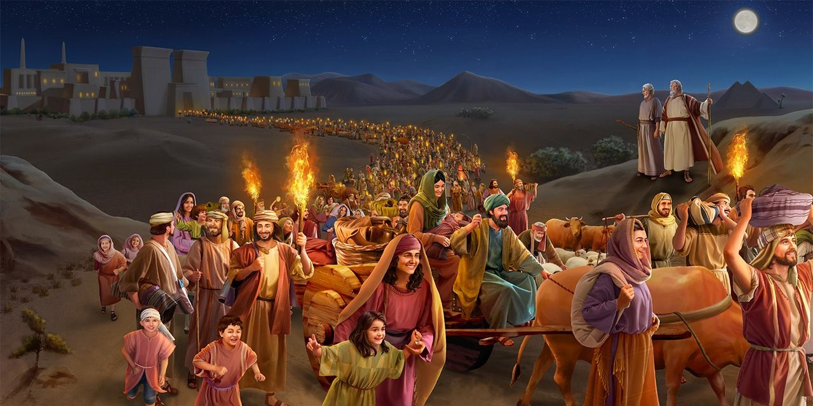
ВИХІД З ЄГИПТУ

Slide 5
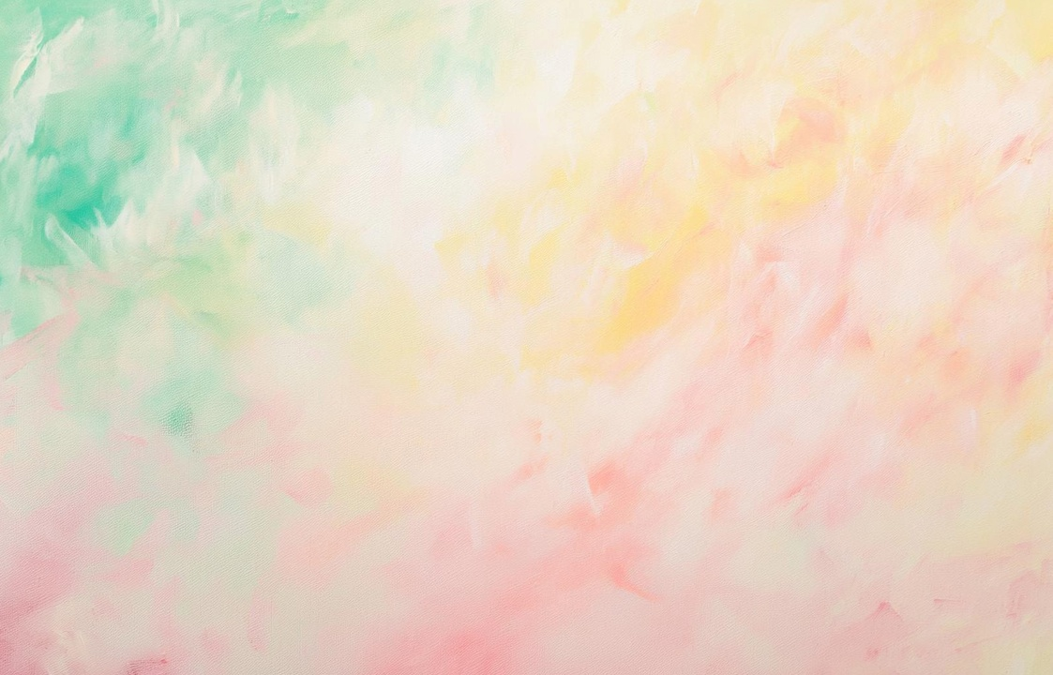

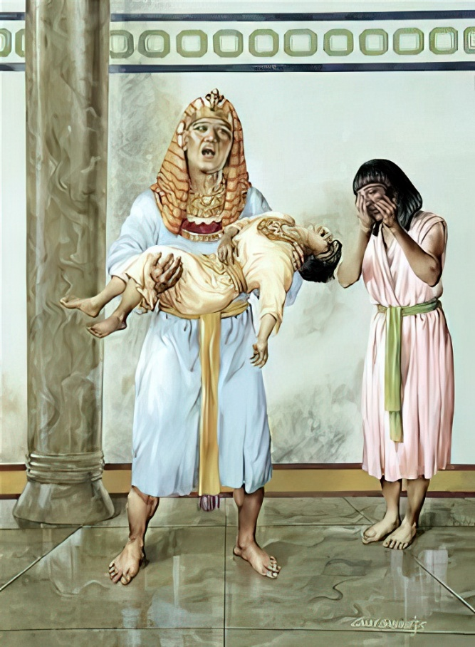
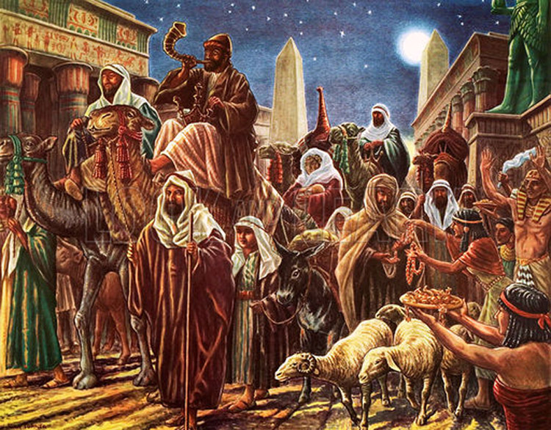
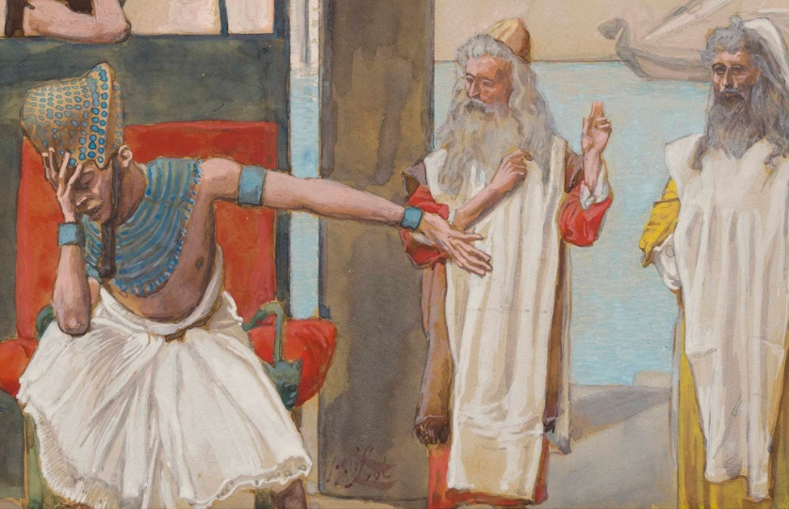
БУДЬ ЛАСКА, ЙДІТЬ!
«Єгиптяни також квапили народ, аби без зволікань випровадити їх із краю. Інакше, – говорили вони, – всі ми загинемо!» (Вихід 12:33)
Весь Єгипет був спустошений, «бо не було оселі, в якій не було б померлого» (Вих. 12:30). Дозвіл фараона на вихід Ізраїлю був наданий занадто пізно.
Фразою «і мене благословіть» (Вих. 12:32) фараон висловив настрої всього свого народу: будь ласка, нехай з нами більше нічого не трапиться!
Це не було вираженням щирого жалю за скоєне, а лише бажанням припинити спустошення.
Коли Ізраїль зажадав плату за роки служби, єгиптяни «давали їм те, що ті просили» (Вих. 12:36). Таким чином Бог подбав про те, щоб Його первісток вийшов з Єгипту цілим і неушкодженим, та ще й з повними руками.

Slide 6
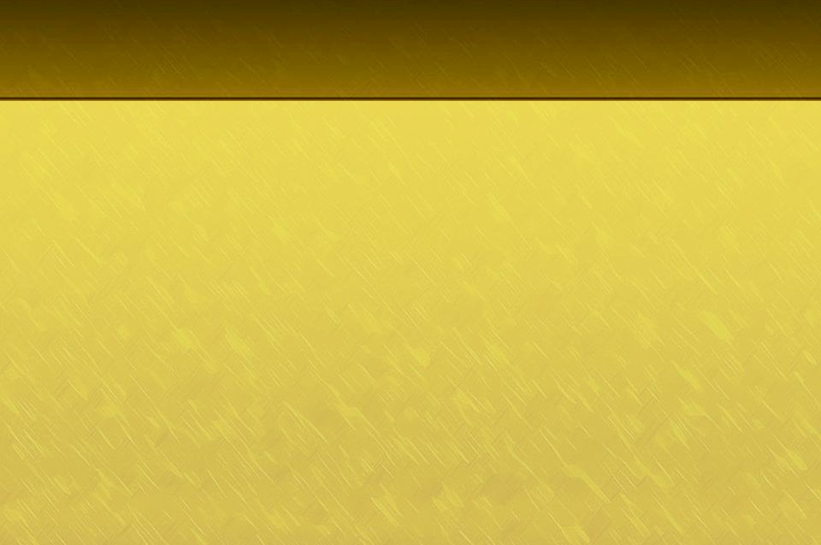
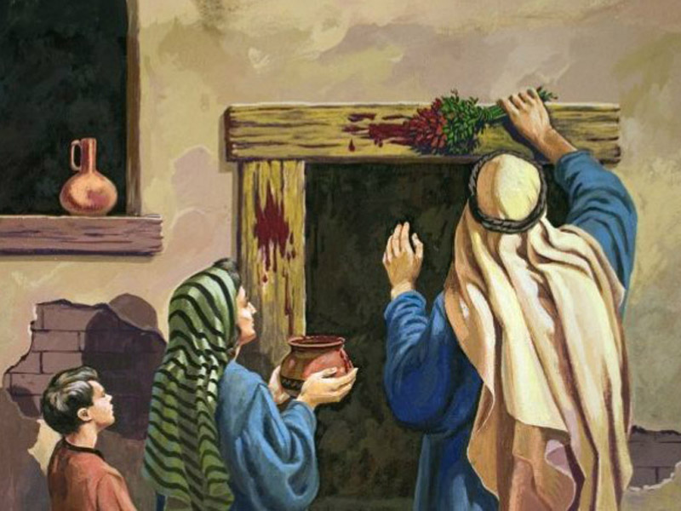
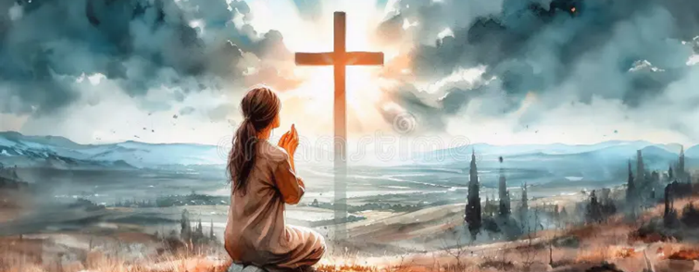
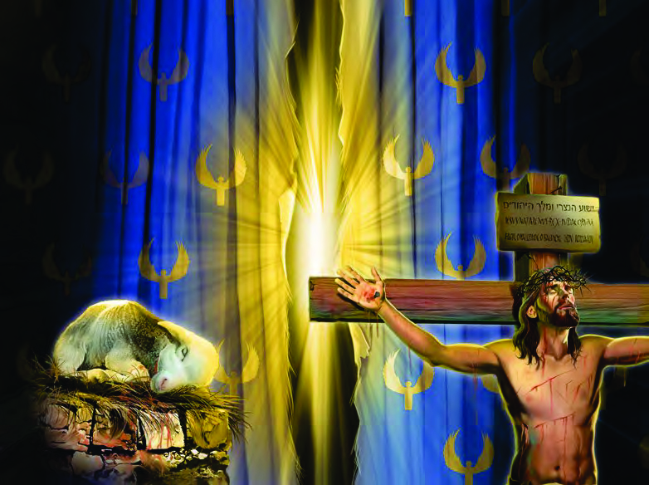
ПОСВЯЧЕННЯ ПЕРВІСТКІВ
«Посвяти Мені кожного первістка, який першим відкриває материнське лоно. Чи це буде людина, чи тварина серед Ізраїльтян – вони всі Мої» (Вихід 13:2)
Як посвячували первістків?
Вони були освячені смертю. Кожен первісток мав померти. Але було передбачено заміну первістка, щоб замість нього померла інша істота.
Зверніть увагу на взаємозв'язок: Ізраїль – первісток Божий (Вих. 4:22); нинішня Церква – це духовний Ізраїль (Гал. 6:16); отже, ми всі повинні померти, щоб бути посвяченими Богові; але є одна Істота, яка померла замість нас.
Ісус, «Агнець Божий» (Ів. 1:29), помер, щоб кожен, хто прикладе Його кров до дверей свого серця, не помер, але мав ВІЧНЕ ЖИТТЯ.
Бог вже зробив свою частину. Наш обов'язок - дозволити покрити себе Його викупною кров'ю.

Slide 7
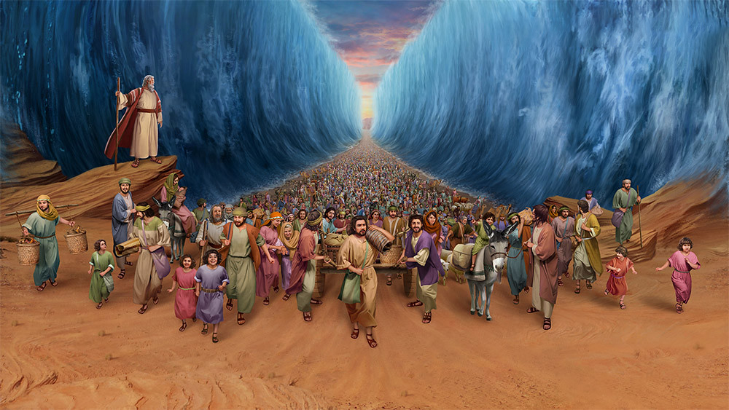
ПЕРЕХІД ЧЕРЕЗ ЧЕРВОНЕ МОРЕ

Slide 8
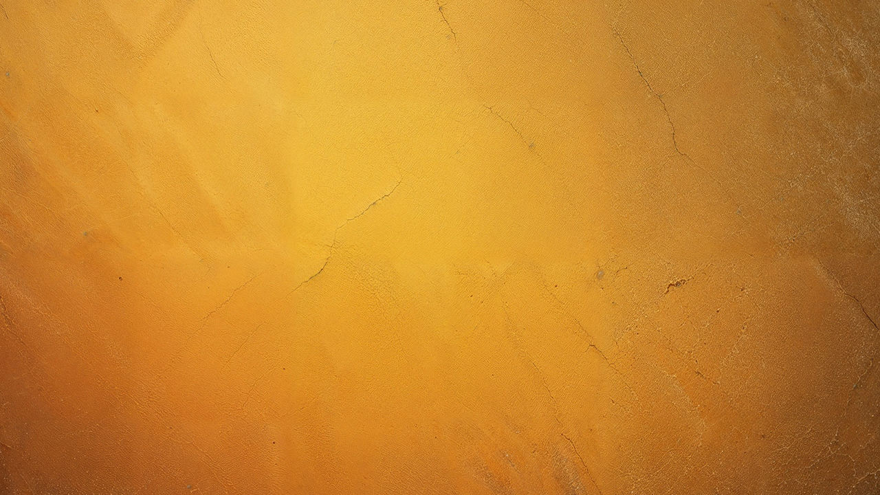

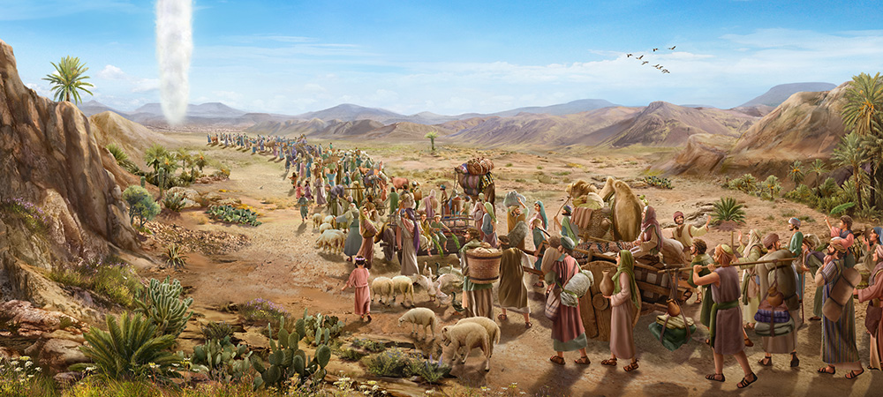
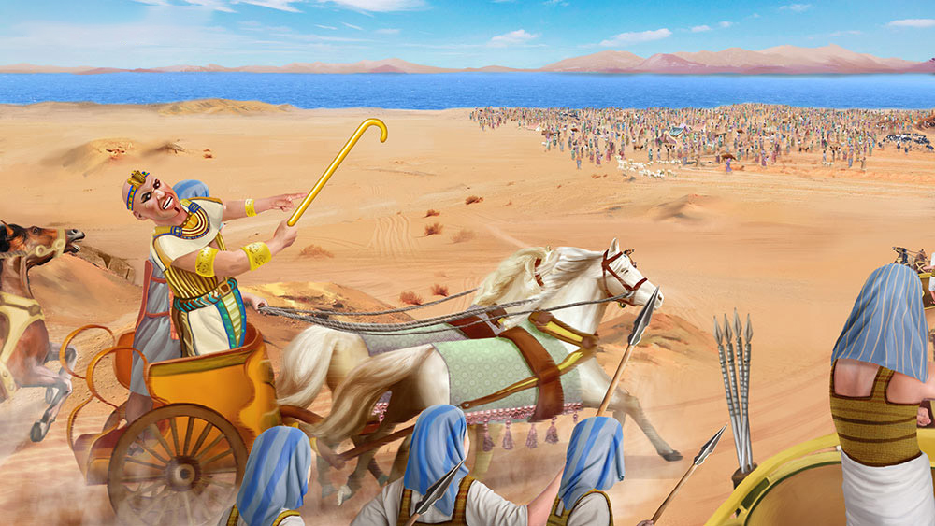
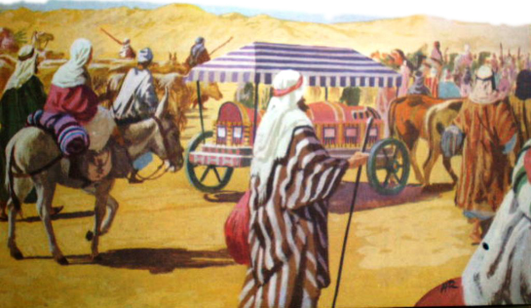
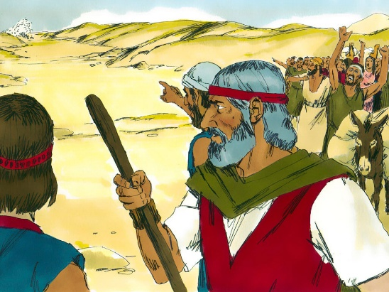
У ПАСТЦІ В ПУСТЕЛІ
«Фараон скаже про синів Ізраїля: Вони заблудились в цій землі, їх затиснула пустеля» (Вихід 14:3)
З дозволу фараона Ізраїль вийшов «організовано, злагодженими колонами» (Вих. 13:18). Але Бог не хотів, щоб вони брали участь у війні, тому повів їх в обхід (Вих. 13:17).
Тим часом фараон пошкодував, що розкаявся, і пішов за Ізраїлем (Вих. 14:5). Тепер Ізраїль опинився в пастці в пустелі, без можливості втечі (Вих. 14:2-3, 9).
Як акт віри, вони взяли з собою саркофаг Йосипа (Вих. 13:19). Більше того, Бог вів їх чудесним чином (Вих. 13:21).
Однак, побачивши військо фараона, їхня віра повністю впала (Вих. 14:10-12). Як швидко вони забули пережиті чудеса! Чи може таке статися і з нами?
«Згадуйте про Його дивовижні діла, які Він учинив» (1Хр. 16:12).

Slide 9

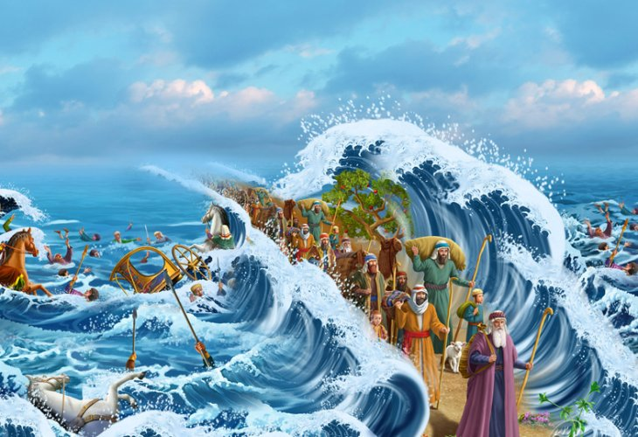
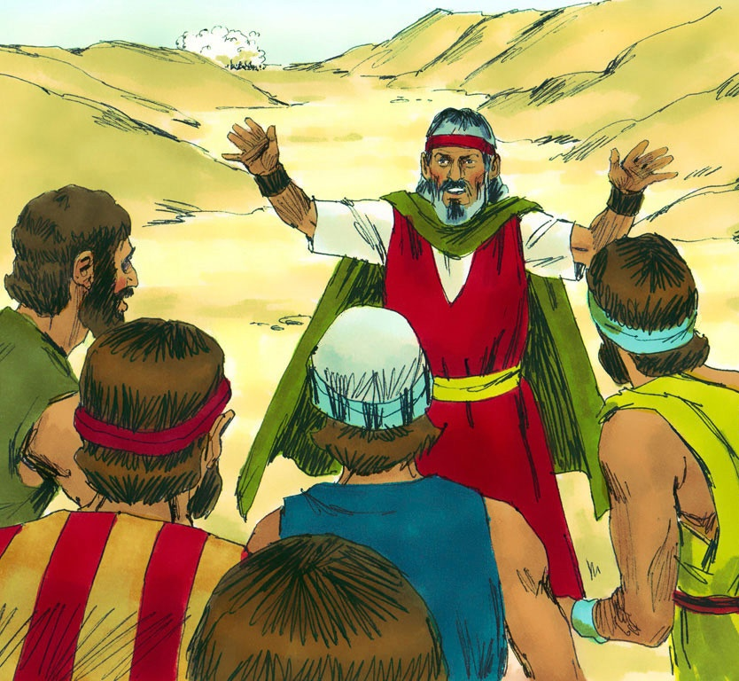
ШЛЯХ У МОРІ
«Але Мойсей сказав народові: Не бійтеся! Стійте і побачите спасіння від Господа, яке Він учинить вам сьогодні. Тому що єгиптян, яких бачите сьогодні, більше не побачите повік! Господь воюватиме за вас, а ви залишайтеся спокійними» (Вихід 14:13-14)
Перед обличчям невіри народу Мойсей заохочував їх довіряти Богові (Вих. 14:13-14):
«Не бійтеся»
Перший крок до перемоги - це довіра до Бога
«Стійте непохитно»
Ми повинні терпляче стояти на своєму посту, не нарікаючи
«Побачите спасіння»
Якщо ми дозволимо Богові вести нас, перемога забезпечена
«Господь воюватиме за вас»
Бог бореться за нас проти сатани і гріха. Голгофа є найбільшим доказом цього

Slide 10

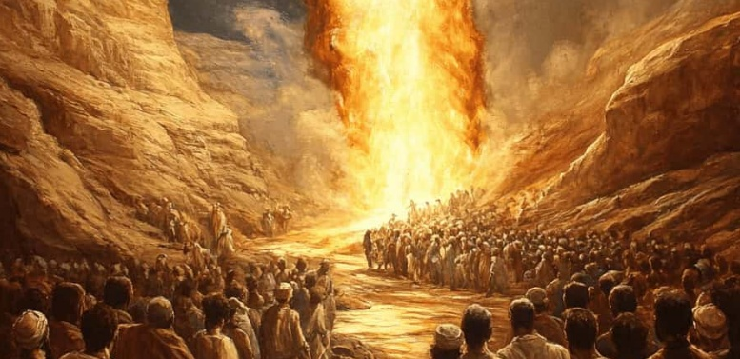
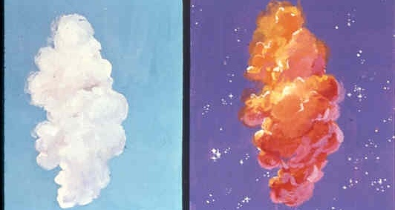
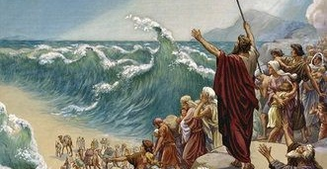
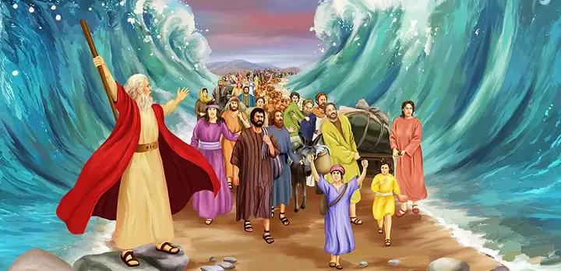
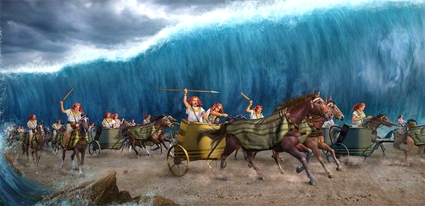
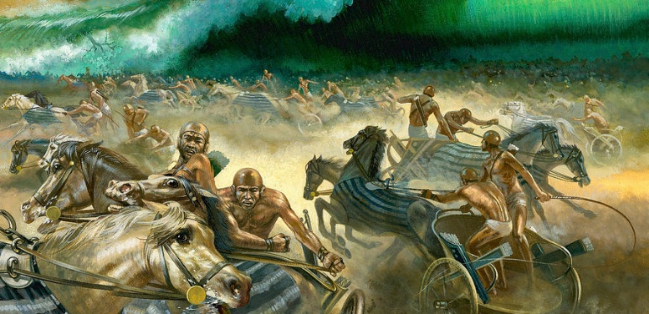
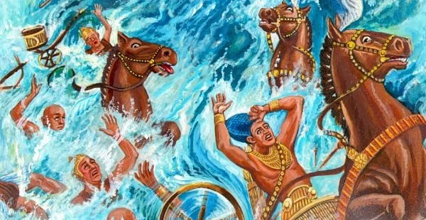
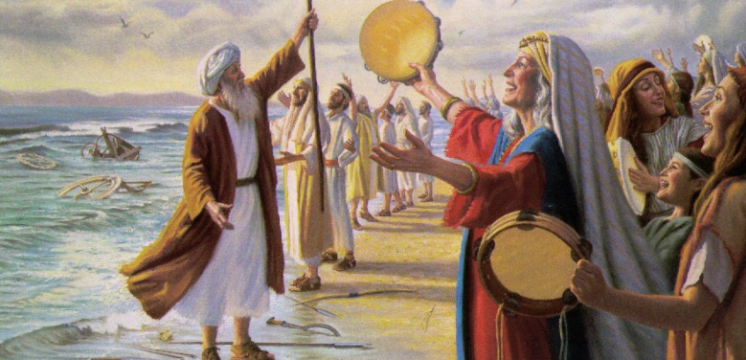
ШЛЯХ У МОРІ
Бог дав народу лише один наказ: «Іди» (Вих. 14:15). З цього моменту почалося несподіване (Вих. 14:19-31):
Ангел Божий і хмарний стовп були поставлені між табором ізраїльтян і табором єгиптян
Вночі стовп був темрявою для єгиптян і світлом для ізраїльтян
Мойсей підняв свій жезл, і море розступилося, щоб Ізраїль міг пройти по суші
Ізраїль увійшов у море, і вода стала для нього стіною праворуч і ліворуч
Єгиптяни також увійшли в море
На світанку Бог стривожив єгиптян
При спробі відступу море повернулося в своє русло, знищивши всю армію
З берега моря Ізраїль побачив перемогу й увірував у Господа та в Мойсея, Його слугу

Slide 11
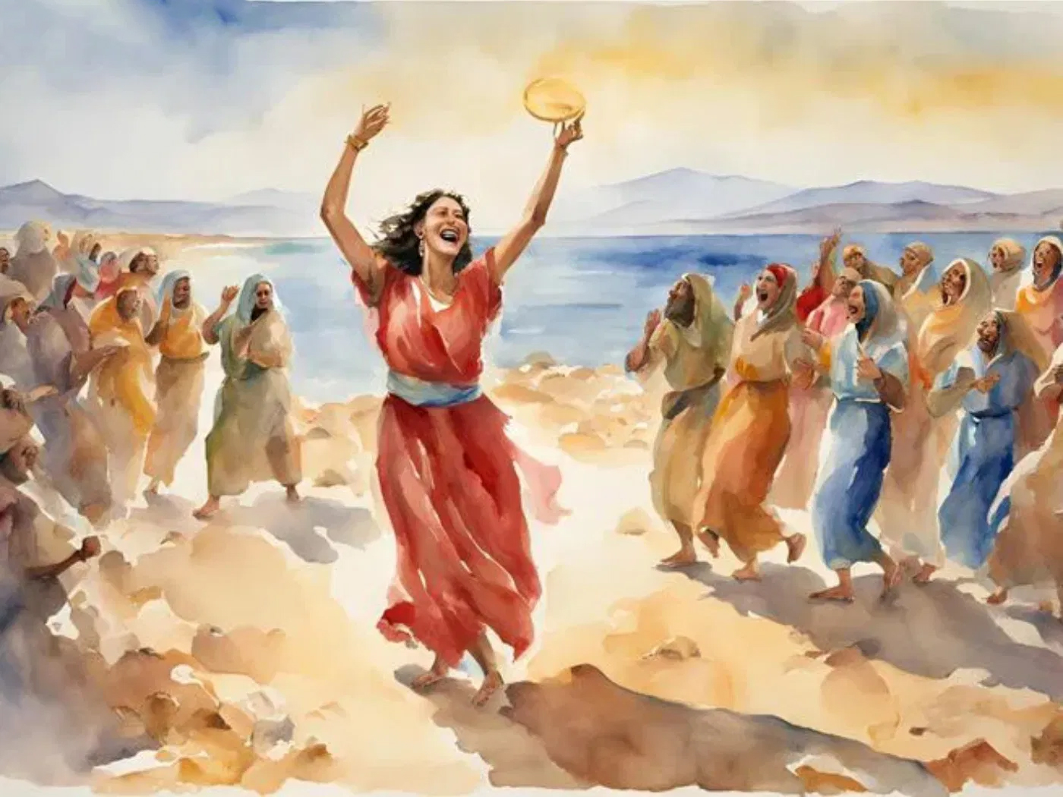
СВЯТКУВАННЯ

Slide 12


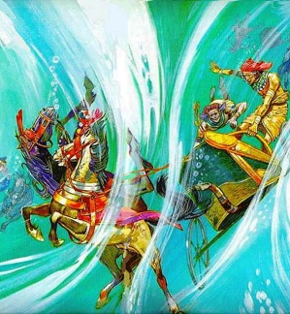
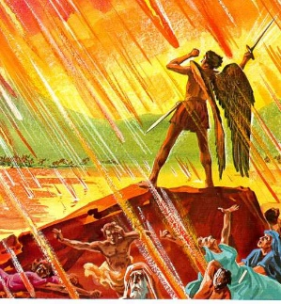
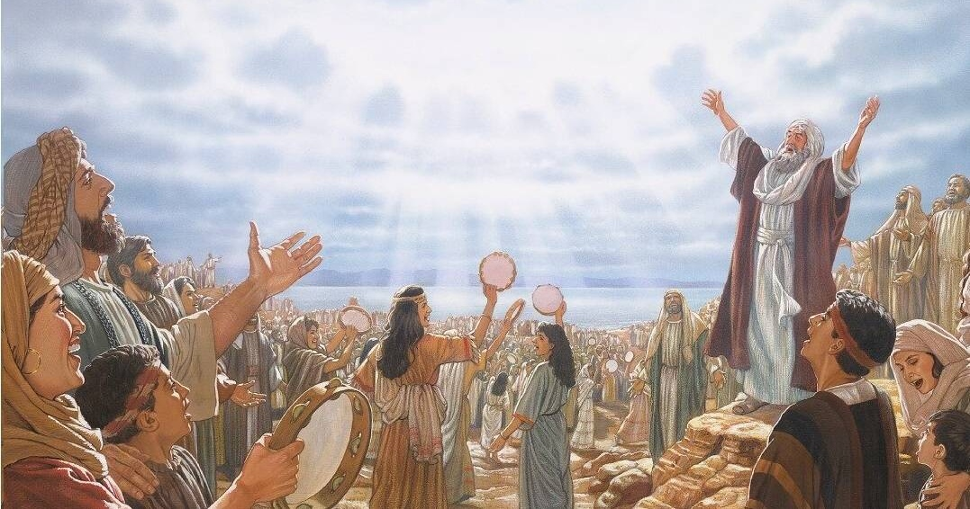
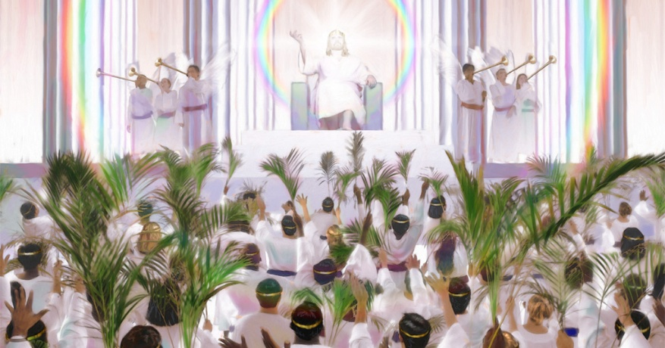
ПІСНЯ МОЙСЕЯ
«Вони співали пісню Мойсея, Божого раба, та пісню Агнця, проголошуючи: Великі та дивні діла Твої, Господи Боже, Вседержителю! Праведні й правдиві дороги Твої, Царю народів!» (Об’явлення 15:3)
Побачивши те, що сталося, Мойсей веде Ізраїль піснею хвали, а Маріам відповідає хором разом з жінками (Вих. 15:1, 20-21).
У цій пісні жодним словом не згадується про вчинки Ізраїля. Вона славить Бога не лише за те, що Він знищив ворога (Вихід 15:6), а й прославляє Його за дивовижні діла (Вихід 15:11). Також проголошується реакція тих, хто почує про ці події (Вихід 15:14).
Більше того, він сповіщає про те, що Бог ще має зробити: «Ти введеш їх і посадиш на горі Своєї спадщини» (Вих. 15:17).
Коли суди Божі виявляться, а зло й гноблення будуть викорінені, викуплені з народів славитимуть Його за ці праведні суди, співаючи пісню Мойсея і Агнця (Об’явлення 15:3).

Slide 13

«Звільнивши наші душі від рабства гріха, Бог здійснив для нас визволення значно більше, ніж визволення євреїв біля Червоного моря. Подібно до євреїв у давнину, ми повинні славити Господа серцем, душею й устами “за чудеса Його синам людським”. Хто роздумує над великими Божими милостями і не забуває навіть найменших Його дарів, той підпережеться радістю і серце його співатиме Господеві. Благословення, які отримуємо щодня з руки Божої, а понад усе — смерть Ісуса, Який віддав Своє життя, щоб подарувати нам щастя й Небеса, повинні стати для нас джерелом постійної вдячності»
Еллен Уайт «Боротьба і мужність» (28 березня)

